Slide 1
ANALISIS & PEMETAAN
Mata Pelajaran Pilihan Fase F
Kelas XI – Tahun Ajaran 2026/2027
SMA NEGERI 1 CIGALONTANG
Kabupaten Tasikmalaya – Jawa Barat
Dasar Hukum
Permendikbudristek No. 12 Tahun 2024 • Kepmendikdasmen No. 102/M/2025
Berdasarkan 252 Respons Asesmen Karir Kelas X TA 2025/2026

Slide 2
AGENDA
1
Dasar Hukum & Regulasi
Permendikbudristek 12/2024 & Kepmendikdasmen 102/M/2025
2
Profil Data Angket
252 responden, 7 kelas X
3
Distribusi Pilihan Mapel
Top mapel & pola pemilihan
4
Analisis Cita-cita vs SNBP
Kesesuaian pilihan mapel dengan karir
5
Rekomendasi 4 Paket Kelas XI
7 Rombel A / B / C / D
6
Rencana Tindak Lanjut
BK, Kurikulum, Siswa & Orang Tua
SMA Negeri 1 Cigalontang – Pemetaan Mapel Fase F TA 2026/2027
Hal. 2

Slide 3
1. DASAR HUKUM & REGULASI
Permendikbudristek No. 12 Tahun 2024
Kepmendikdasmen No. 102/M/2025
• Mengatur struktur Kurikulum Merdeka Fase F (Kelas XI & XII)
• Memetakan Mapel Pendukung SNBP per prodi
• Kelompok Mata Pelajaran UMUM: wajib semua siswa
• Menggantikan Kepmendikbudristek 345/M/2022
• Kelompok Mata Pelajaran PILIHAN:
• Berlaku efektif TA 2025/2026
• Sekolah wajib sediakan ≥ 7 mapel
• Nilai mapel pendukung = komponen SNBP (bobot ≤ 50%)
• Siswa wajib pilih 4–5 mapel
• Tiap prodi punya 1–3 mapel pendukung (wajib/alternatif)
• Tujuan: layanan pendidikan berpihak pada minat, bakat, dan rencana studi siswa
• Referensi utama: pusmendik.kemdikbud.go.id
SMA Negeri 1 Cigalontang – Pemetaan Mapel Fase F TA 2026/2027
Hal. 3

Slide 4
2. PROFIL DATA RESPONDEN
252
7
97
155
62
Total Siswa
Kelas X
Rencana Kuliah
(38,5%)
Rencana Bekerja
(61,5%)
Pemegang
KIP/KIS/KKS
Dominasi Pilihan Mapel (n=252)
Dominan Soshum 60.3%
Dominan Saintek 21.8%
Campuran 17.5%
Mayoritas siswa condong ke Soshum — sejalan dengan cita-cita wirausaha & bisnis
SMA Negeri 1 Cigalontang – Pemetaan Mapel Fase F TA 2026/2027
Hal. 4

Slide 5
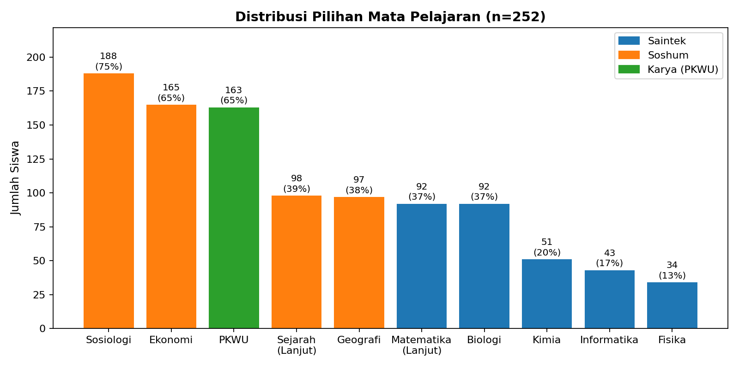
3. DISTRIBUSI PILIHAN MATA PELAJARAN
Top 3 Mapel Favorit
Sosiologi
188 siswa (74.6%)
Ekonomi
165 siswa (65.5%)
PKWU
163 siswa (64.7%)
Mapel Peminat Terendah
• Fisika: 34 siswa (13.5%)
• Informatika: 43 siswa (17.1%)
• Kimia: 51 siswa (20.2%)
SMA Negeri 1 Cigalontang – Pemetaan Mapel Fase F TA 2026/2027
Hal. 5

Slide 6
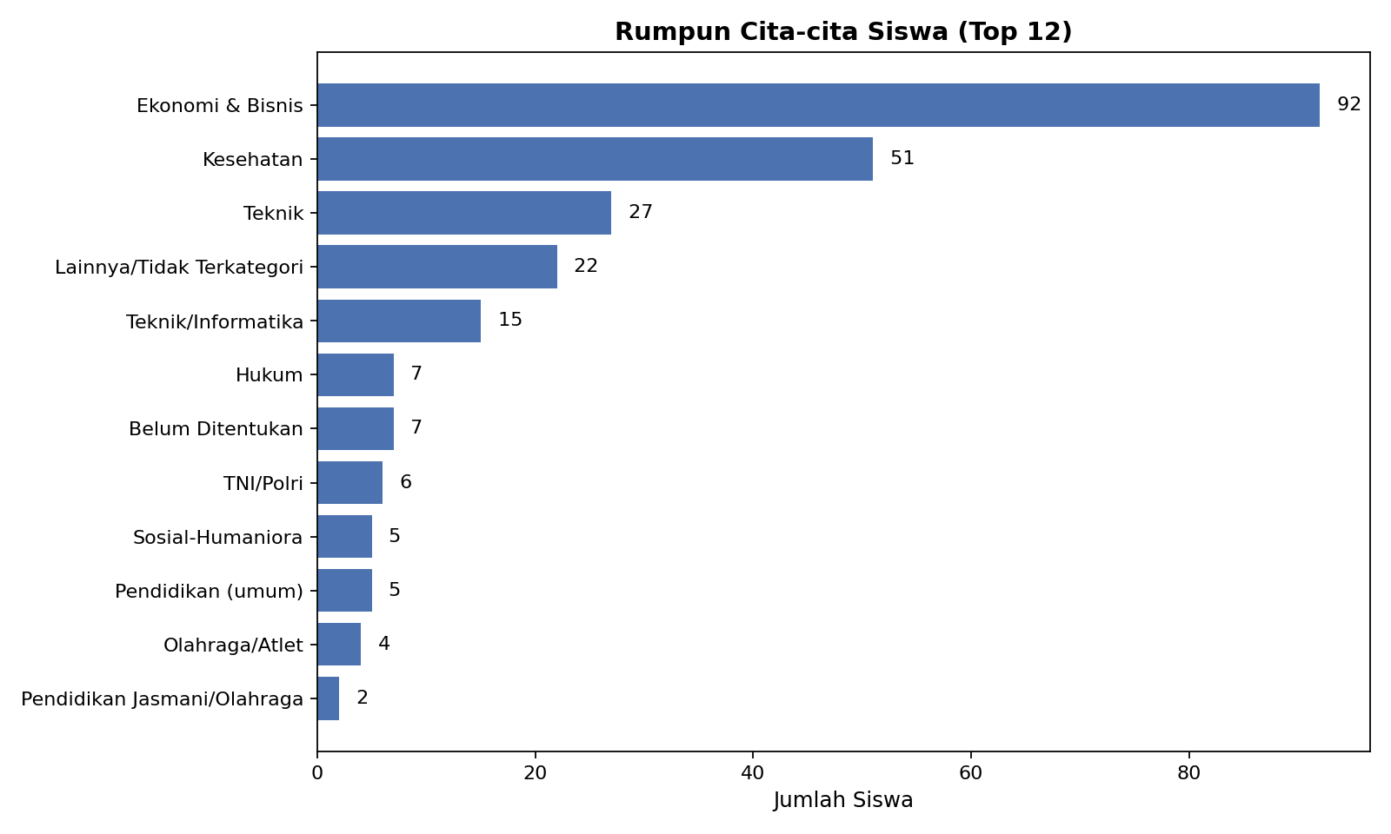
4. RUMPUN CITA-CITA SISWA
Insight Utama
Ekonomi & Bisnis
92 siswa (36,5%)
Kesehatan
51 siswa (20,2%)
Teknik + IT
42 siswa (16,7%)
Belum Jelas/Lainnya
29 siswa (11,5%)
Hukum
7 siswa (2,8%)
TNI/Polri
6 siswa (2,4%)
SMA Negeri 1 Cigalontang – Pemetaan Mapel Fase F TA 2026/2027
Hal. 6

Slide 7
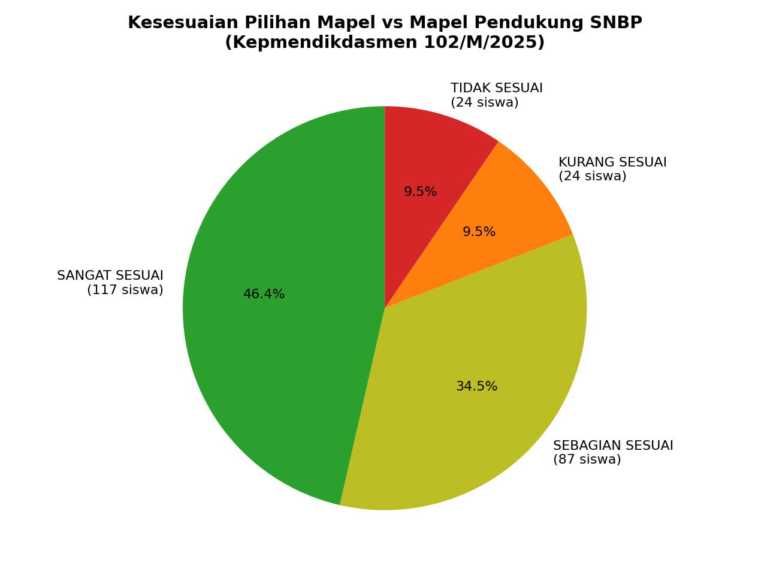
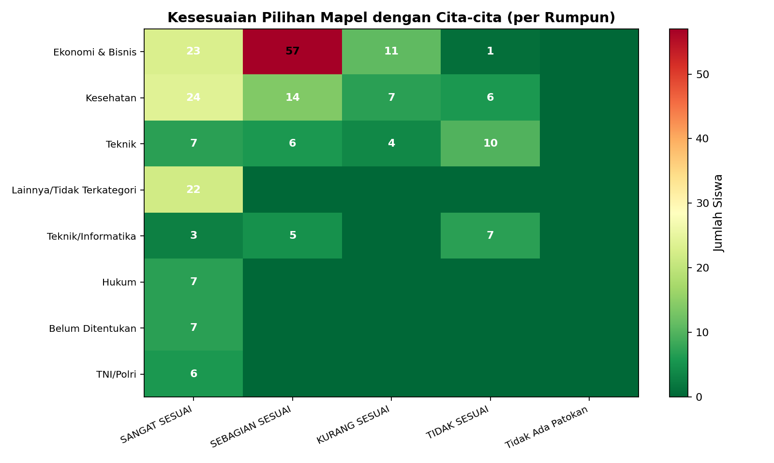
5. KESESUAIAN MAPEL ↔ CITA-CITA vs SNBP
✓ 117 siswa SANGAT SESUAI | ⚠ 87 SEBAGIAN | ⚠ 24 KURANG | ❌ 24 TIDAK SESUAI
⚠ 48 siswa (19%) perlu pendampingan BK ulang — pilihan mapel tidak mendukung SNBP pilihan prodi
SMA Negeri 1 Cigalontang – Pemetaan Mapel Fase F TA 2026/2027
Hal. 7

Slide 8
6. REKOMENDASI 4 PAKET KELAS XI
PAKET A
PAKET B
PAKET C
PAKET D
SAINTEK – Kesehatan & MIPA
SAINTEK – Teknik & Informatika
SOSHUM – Bisnis & Ekonomi
SOSHUM – Humaniora, Hukum & Pendidikan
Mapel Pilihan (5):
Mapel Pilihan (5):
Mapel Pilihan (5):
Mapel Pilihan (5):
• Matematika Tingkat Lanjut
• Matematika Tingkat Lanjut
• Matematika Tingkat Lanjut
• Sosiologi
• Biologi
• Fisika
• Ekonomi
• Sejarah Tingkat Lanjut
• Kimia
• Kimia
• Sosiologi
• Geografi
• Fisika
• Informatika
• Geografi
• Ekonomi
• PKWU
• PKWU
• PKWU
• PKWU
57 siswa (22.6%)
45 siswa (17.9%)
112 siswa (44.4%)
38 siswa (15.1%)
2 rombel
1 rombel
3 rombel
1 rombel
Total: 7 Rombel Kelas XI untuk 252 siswa (≈36 siswa/rombel)
SMA Negeri 1 Cigalontang – Pemetaan Mapel Fase F TA 2026/2027
Hal. 8

Slide 9
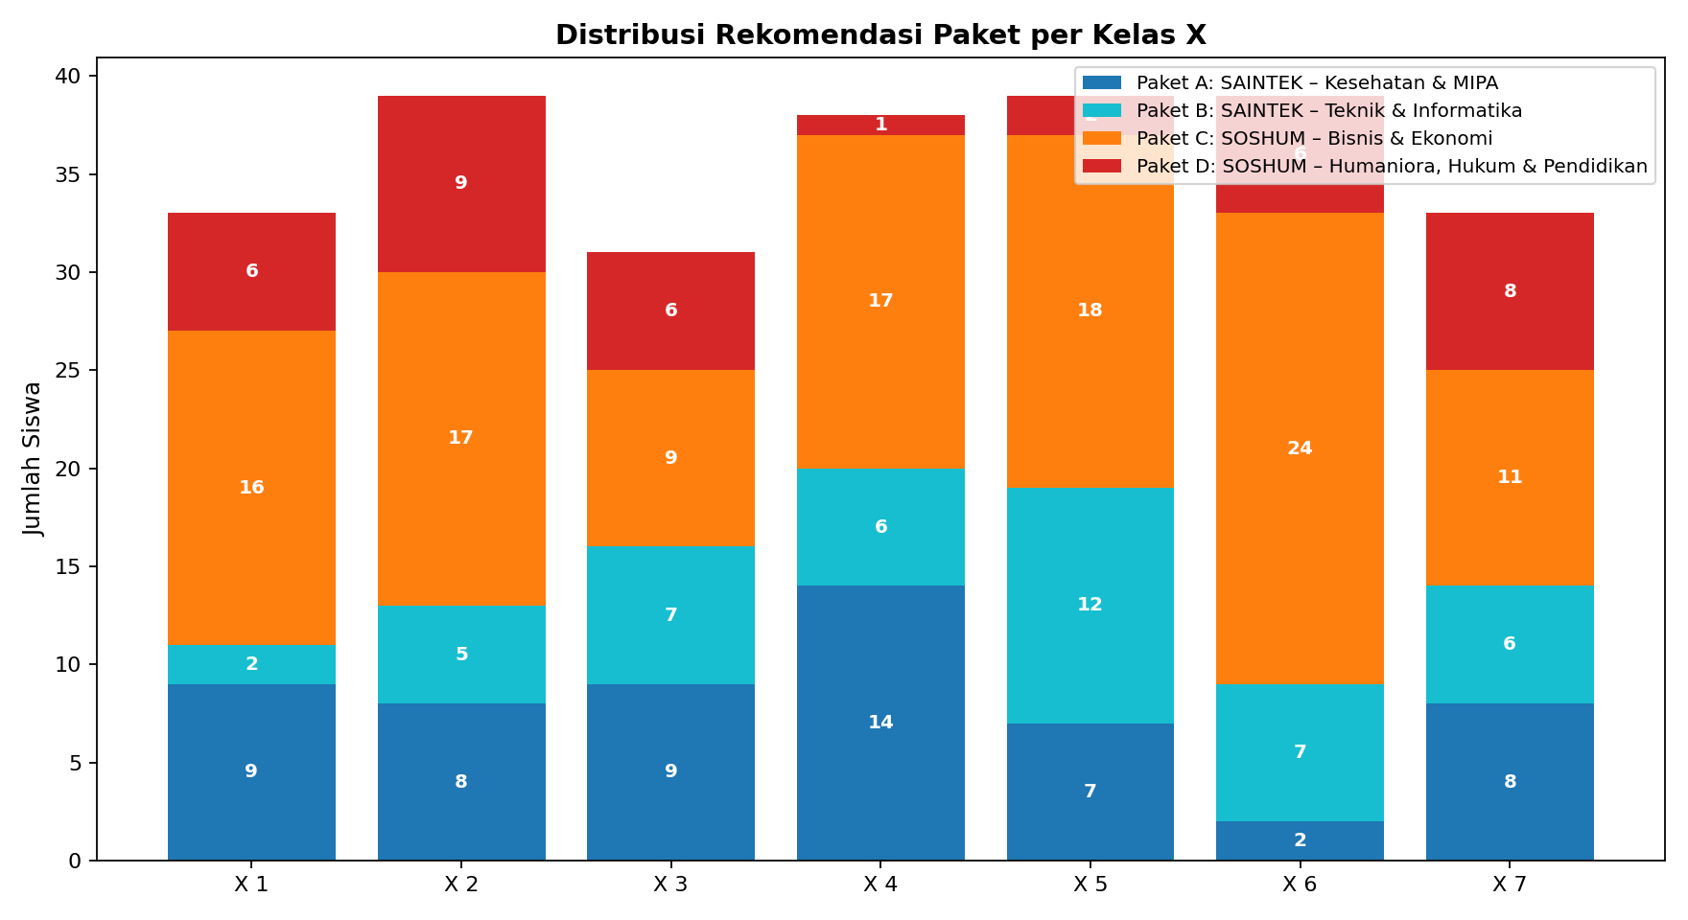
7. PEMETAAN ASAL KELAS X → PAKET XI
Setiap kelas X akan "pecah" ke seluruh paket → sosialisasi dan pemetaan harus individual per siswa
SMA Negeri 1 Cigalontang – Pemetaan Mapel Fase F TA 2026/2027
Hal. 9

Slide 10
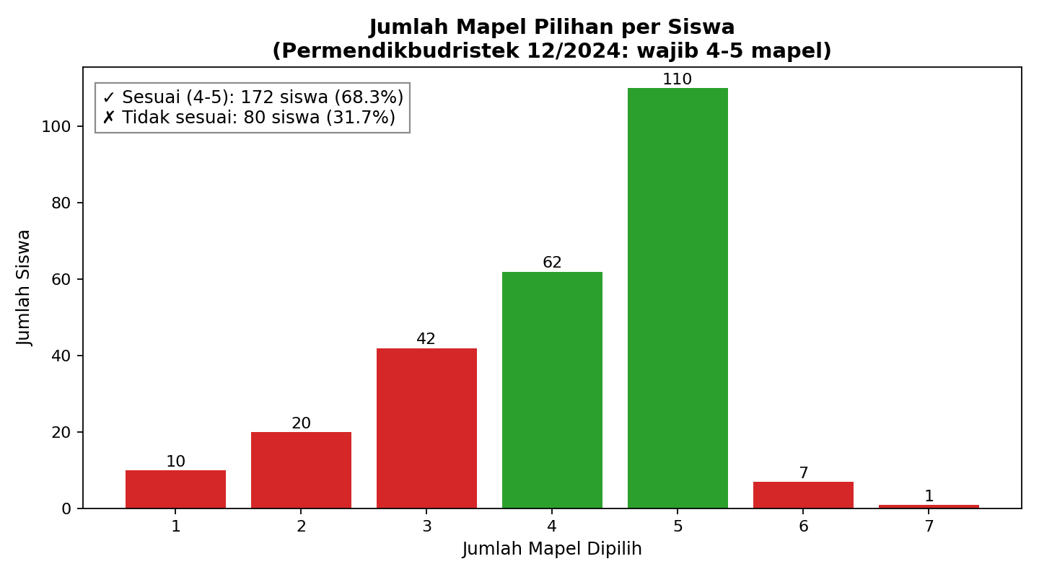
8. KEPATUHAN JUMLAH MAPEL (4–5)
Status Kepatuhan
172
Sesuai 4-5 mapel (68.3%)
80
Belum sesuai (31.7%)
ACTION:
Siswa yang memilih <4 atau >5 mapel harus diminta mengisi ulang dengan bimbingan Wali Kelas & Guru BK sebelum penentuan final paket.
SMA Negeri 1 Cigalontang – Pemetaan Mapel Fase F TA 2026/2027
Hal. 10

Slide 11
9. RENCANA TINDAK LANJUT (RTL)
Guru BK & Wali Kelas
Kurikulum & Kepala Sekolah
Siswa & Orang Tua
Konseling ulang 80 siswa yang belum pilih 4-5 mapel
Tetapkan 4 Paket Kelas (A,B,C,D) dalam 7 Rombel
Pilih paket berdasar: cita-cita → prodi → mapel pendukung SNBP
Bimbingan khusus 48 siswa dengan kesesuaian KURANG/TIDAK SESUAI
Pastikan ketersediaan guru Fisika, Informatika, Kimia
Manfaatkan nilai raport untuk jalur SNBP 2027
Klarifikasi cita-cita 29 siswa kategori "Belum Ditentukan"
Sosialisasi regulasi ke siswa & orang tua
Hindari pilihan "ikut teman" — pilih berbasis minat & data
Integrasi PKWU di semua paket (dukung 61% siswa yang bekerja)
SMA Negeri 1 Cigalontang – Pemetaan Mapel Fase F TA 2026/2027
Hal. 11

Slide 12
TERIMA KASIH
Semoga analisis ini menjadi dasar pemetaan kelas XI yang
mengakomodasi minat siswa sekaligus mendukung jalur SNBP 2027
SMA Negeri 1 Cigalontang
Tim BK & Wakasek Kurikulum | TA 2025/2026

